Slide 1
Ciberataque dirigido al GAD-DMQ
Dirección metropolitana de informática 2022-ABR

Slide 2
Glosario de términos
Software libre:
“«Software libre» es el software que respeta la libertad de los usuarios y la comunidad. A grandes rasgos, significa que los usuarios tienen la libertad de ejecutar, copiar, distribuir, estudiar, modificar y mejorar el software. Es decir, el «software libre» es una cuestión de libertad, no de precio. Para entender el concepto, piense en «libre» como en «libre expresión», no como en «barra libre». En inglés, a veces en lugar de «free software» decimos «libre software», empleando ese adjetivo francés o español, derivado de «libertad», para mostrar que no queremos decir que el software es gratuito.” (GNU)
Malware:
“Malware es un término genérico utilizado para describir una variedad de software hostil o intrusivo: virus informáticos, gusanos, caballos de Troya, software de rescate, spyware, adware, software de miedo, etc. Puede tomar la forma de código ejecutable, scripts, contenido activo y otro software.” (Oracle)
Máquina virtual:
“Las máquinas virtuales son ordenadores de software que proporcionan la misma funcionalidad que los ordenadores físicos. Como ocurre con los ordenadores físicos, ejecutan aplicaciones y un sistema operativo. Sin embargo, las máquinas virtuales son archivos informáticos que se ejecutan en un ordenador físico y se comportan como un ordenador físico. En otras palabras, las máquinas virtuales se comportan como sistemas informáticos independientes.” (VMWARE)
Notes:
Se pretendió dejar inservible la información del GAD DMQ.
Se pretendió atacar los servicios que recibe la ciudadanía por parte del Municipio
El equipo técnico del Municipio junto a personal de distintas dependencias y aliados tecnológicos están defendiendo a la infraestructura tecnológica del Municipio con el fin de recuperar y seguir conteniendo el ataque presentado.

Slide 3
Glosario de términos
Ciberataque:
“Son intentos no deseados de robar, exponer, alterar, deshabilitar o destruir información mediante el acceso no autorizado a los sistemas informáticos.” (IBM)
Ransonware:
“Este tipo específico de software malicioso se usa para extorsionar. Cuando un dispositivo logra ser atacado con éxito, el malware bloquea la pantalla o cifra la información almacenada en el disco y se solicita un rescate a la víctima con los detalles para efectuar el pago. (ESET)”
Cómo funciona un ataque un Ransonware:
De manera general, intentan cifrar toda la información a su alcance, de manera de evitar que el usuario acceda al sistema operativo. (ESET)
Estos ataques generalmente son estudiados con varios meses atrás, hasta conocer el diseño de la infraestructura tecnológica, ubicando activos estratégicos para el ataque.
Los atacantes prometen volver a atacar en el futuro.
Notes:
Se pretendió dejar inservible la información del GAD DMQ.
Se pretendió atacar los servicios que recibe la ciudadanía por parte del Municipio
El equipo técnico del Municipio junto a personal de distintas dependencias y aliados tecnológicos están defendiendo a la infraestructura tecnológica del Municipio con el fin de recuperar y seguir conteniendo el ataque presentado.

Slide 4
Normas de control interno
410-10 Seguridad de tecnología de información: La Unidad de Tecnología de Información, establecerá mecanismos que protejan y salvaguarden contra pérdidas y fugas los medios físicos y la información que se procesa mediante sistemas Informáticos
410-11 Plan de contingencias: Corresponde a la Unidad de Tecnología de Información la definición, aprobación e implementación de un plan de contingencias que describa las acciones a tomar en caso de una emergencia o suspensión en el procesamiento de la información por problemas en los equipos, programas o personal relacionado.
Se da cumplimiento a Normas de control interno a través de:
Políticas de tecnología de la Información, elaborado por la DMI
Sistema de Respaldos de información que está compuesto un sistema complejo e integrado por varios componentes de diferentes marcas de fabricantes.
Políticas y procedimiento de respaldo.
Plan de contingencia informático.
Notes:
Se pretendió dejar inservible la información del GAD DMQ.
Se pretendió atacar los servicios que recibe la ciudadanía por parte del Municipio
El equipo técnico del Municipio junto a personal de distintas dependencias y aliados tecnológicos están defendiendo a la infraestructura tecnológica del Municipio con el fin de recuperar y seguir conteniendo el ataque presentado.

Slide 5
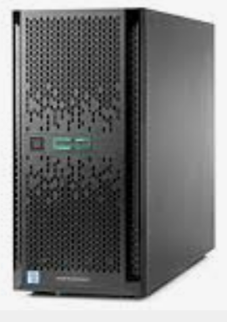
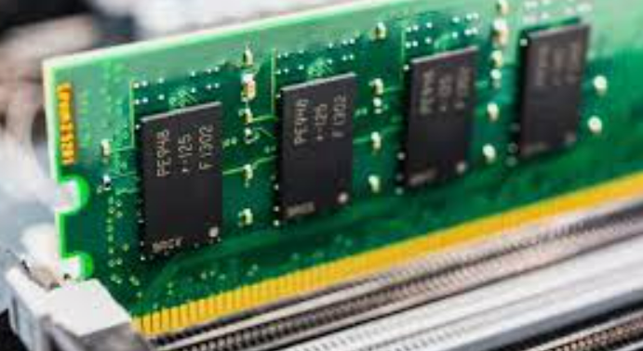
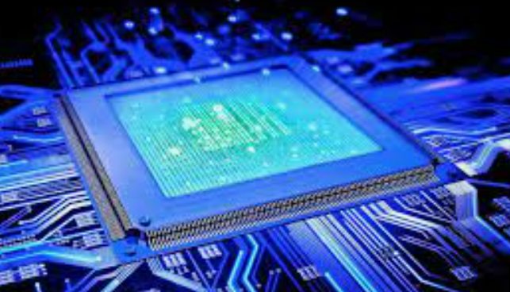
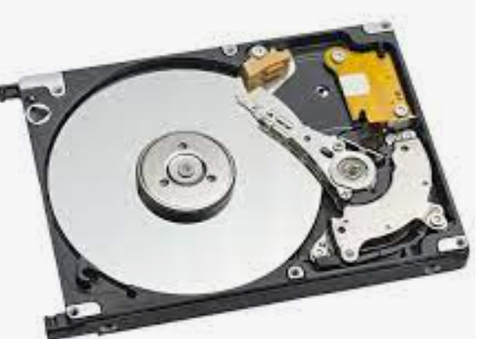
evolución…(de servidores físicos a máquinas virtuales…)
30%
70%
Servidor
Servidor
Memoria Principal: RAM
50%
50%
40%
60%
Procesador
Servidor
Disco

Slide 6
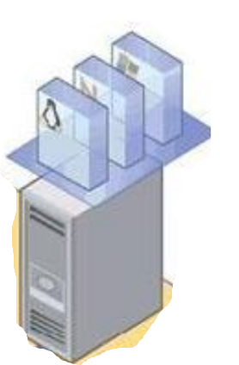
Servidores: mundo virtual…

Slide 7
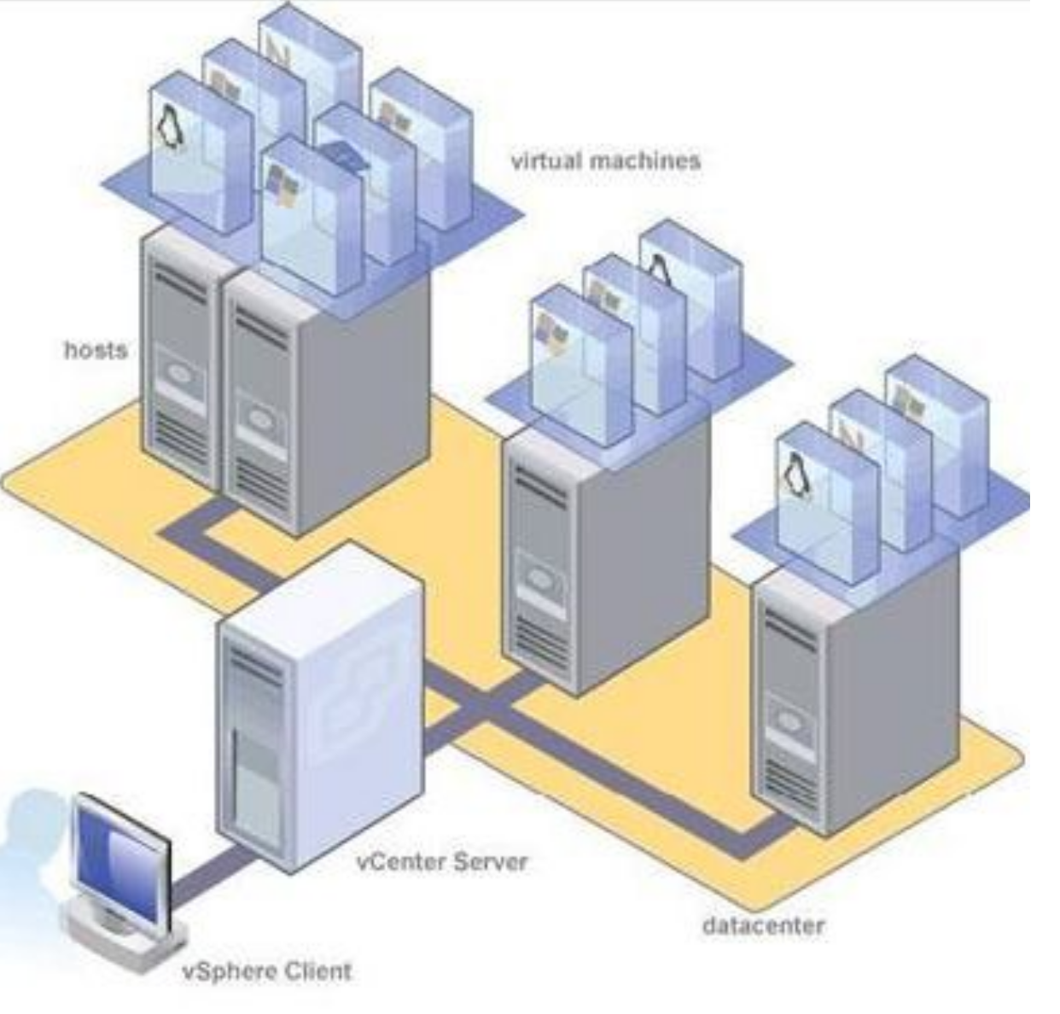
Consola de máquinas virtuales

Slide 8
agenda
Aspectos relevantes
Naturaleza del Ciberataque
Seguridad informática en el GAD-DMQ
Evolución del Ciberataque y siguientes pasos
Hechos sucedidos

Slide 9
agenda
Hechos sucedidos
Naturaleza del Ciberataque
Seguridad informática en el GAD-DMQ
Evolución del Ciberataque y siguientes pasos
Aspectos relevantes

Slide 10
Aspectos relevantes
El ciberataque fue dirigido a objetivos informáticos estratégicos, que comprometió las operaciones automatizadas del Municipio.
El ciberataque realizado pudo ser contenido. Las tareas de limpieza de la amenaza es un trabajo constante y diario.
El Municipio de Quito cuenta con respaldos de toda la información.
Las operaciones de apertura de servicios, en seguimiento de los protocolos de seguridad que tratan este tipo de incidentes, tienen que ser paulatinos, supervisando que no exista una reinfección. Las tareas propias de restauración de información llevan su tiempo.
El Municipio ya cuenta con varios servicios restaurados: SIREC-Q, IRM, Correo electrónico, navegación, cobros, sistema financiero, sistema de servicio documental (SITRA) entre otros.
Notes:
Se pretendió dejar inservible la información del GAD DMQ.
Se pretendió atacar los servicios que recibe la ciudadanía por parte del Municipio
El equipo técnico del Municipio junto a personal de distintas dependencias y aliados tecnológicos están defendiendo a la infraestructura tecnológica del Municipio con el fin de recuperar y seguir conteniendo el ataque presentado.

Slide 11
agenda
Hechos sucedidos
Naturaleza del Ciberataque
Seguridad informática en el GAD-DMQ
Evolución del Ciberataque y siguientes pasos
Aspectos relevantes

Slide 12
Hechos sucedidos (1/2)
El sábado 16-ABR-2022 se evidenciaron las consecuencias de un agresivo ciberataque dirigido hacia la infraestructura tecnológica del GAD DMQ, orientado encriptar recursos informáticos estratégicos, con el fin de dejar sin operación a los servicios automatizados que presta el Municipio de Quito, así como también cifrar toda la información para dejarla indisponible, situación que fue frustrada.
Personal de la DMI se encontraba en las instalaciones, realizando las tareas programadas del plan de fortalecimiento de seguridades (Hardening de infraestructura, planificado desde NOV-2021), que al detectarse el ataque contribuyó a la detección y contención.
El ataque es ocasionado por un malware de tipo Ransonware.
Notes:
Se pretendió dejar inservible la información del GAD DMQ.
Se pretendió atacar los servicios que recibe la ciudadanía por parte del Municipio
El equipo técnico del Municipio junto a personal de distintas dependencias y aliados tecnológicos están defendiendo a la infraestructura tecnológica del Municipio con el fin de recuperar y seguir conteniendo el ataque presentado.

Slide 13
Hechos sucedidos (1/2)
Foco del ataque:
Consola del administrador de la virtualización, dejando inutilizado el acceso al visor de las máquinas virtuales.
Consola de control de los respaldos, encriptándola y dejando sin acceso a los respaldos (aunque los respaldos existen y no se ha determinado que estén afectados).

Slide 14
Consola de máquinas virtuales (afectación)

Slide 15
Hechos sucedidos (1/2)
Foco del ataque:
Consola del administrador de la virtualización, dejando inutilizado el acceso al visor de las máquinas virtuales.
Consola de control de los respaldos, encriptándola y dejando sin acceso a los respaldos (aunque los respaldos existen y no se ha determinado que estén afectados).

Slide 16
Estrategia de respaldos (1/2)

Slide 17
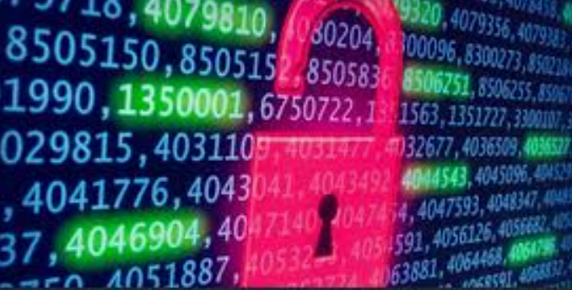
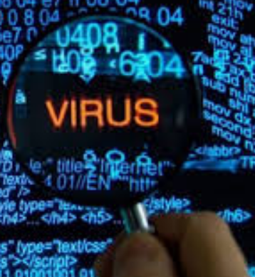
Estrategia de respaldos (2/2)

Slide 18
Hechos sucedidos (2/2)
El municipio cuenta con los respaldos completos de la información para poder volver a las operaciones normales.
Se continua con la verificación de los respaldos encontrándose que íntegra la información.
En las tareas de limpieza de virus, de los equipos de usuario final, se identifica aún la presencia del “adversario”.

Slide 19
agenda
Hechos sucedidos
Naturaleza del Ciberataque
Seguridad informática en el GAD-DMQ
Evolución del Ciberataque y siguientes pasos
Aspectos relevantes

Slide 20
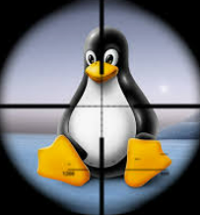
Ciberataque: Naturaleza (1/2)
El “adversario” es clasificado por las herramientas de identificación del malware como un ciberataque de tipo ransonware.
“Since its first emergence in November 2021, the Cybereason Nocturnus team has been tracking the BlackCat Ransomware (aka ALPHV), which has been called “2021’s most sophisticated ransomware”. ” https://www.cybereason.com/blog/cybereason-vs.-blackcat-ransomware
“La nueva operación de ransomware ALPHV, también conocida como BlackCat, … puede ser el ransomware más sofisticado del año, con un conjunto de funciones altamente personalizables que permite ataques en una amplia gama de entornos corporativos”.
https://diarioinforme.com/alphv-blackcat-el-ransomware-mas-sofisticado-de-este-ano/

Slide 21
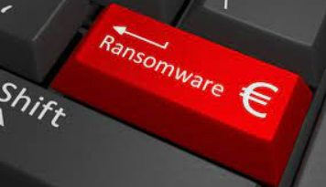
Ciberataque: Naturaleza (2/2)
Uno de los elementos únicos del ransomware BlackCat es que está escrito en Rust , que no es un lenguaje de codificación común para malware y ransomware. “Rust es un lenguaje de programación multiparadigma y de propósito general diseñado para el rendimiento y la seguridad. ”
“Debido al énfasis de Rust en el rendimiento, el proceso de cifrado es muy rápido y, además, Rust es multiplataforma, lo que facilita la creación de variantes tanto para Windows como para Linux. ”
“El ransomware BlackCat tiene variantes de Windows y Linux.”
https://www-cybereason-com.translate.goog/blog/cybereason-vs.-blackcat-ransomware?_x_tr_sl=en&_x_tr_tl=es&_x_tr_hl=es&_x_tr_pto=wapp

Slide 22
Contexto de ataques
“Según las últimas cifras oficiales, de enero a septiembre del 2021 se abrieron 1 265 investigaciones por delitos informáticos a escala nacional”.
[El Comercio, nota de 11-ENE-2022] / https://www.elcomercio.com/actualidad/seguridad/ciberdelincuencia-ecuador-organizaciones-delictivas-victimas.html#:~:text=Seg%C3%BAn%20las%20%C3%BAltimas%20cifras%20oficiales,se%20registraron%201%20306%20casos.
Los centros de monitoreo de virus/malware detectan diariamente miles de variaciones de infecciones del tipo ransomware. El 99% de la información que captura el malware de rescate no puede ser decodificada.
Ataque Costa Rica (IMN -> prueba para ataque masivo a todos los sitios del estado)
Ataque al Senado de Argentina
=> Los ataques informáticos seguirán existiendo y no se los puede preveer. Sí la respuesta, para lo cual se debe fortalecer el esqumea de Seguridad (procedimientos, infraestructuras y TH)

Slide 23
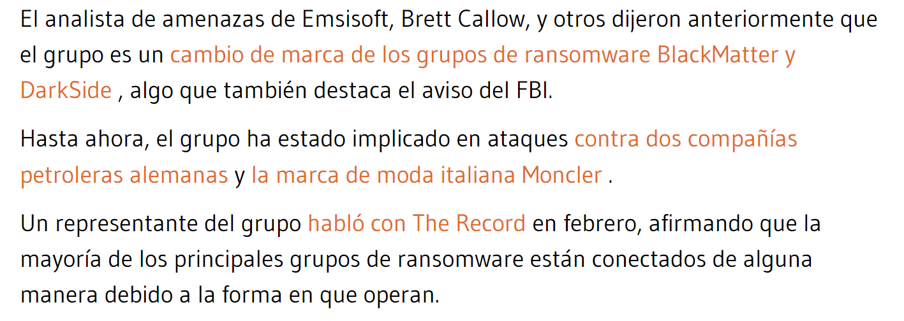
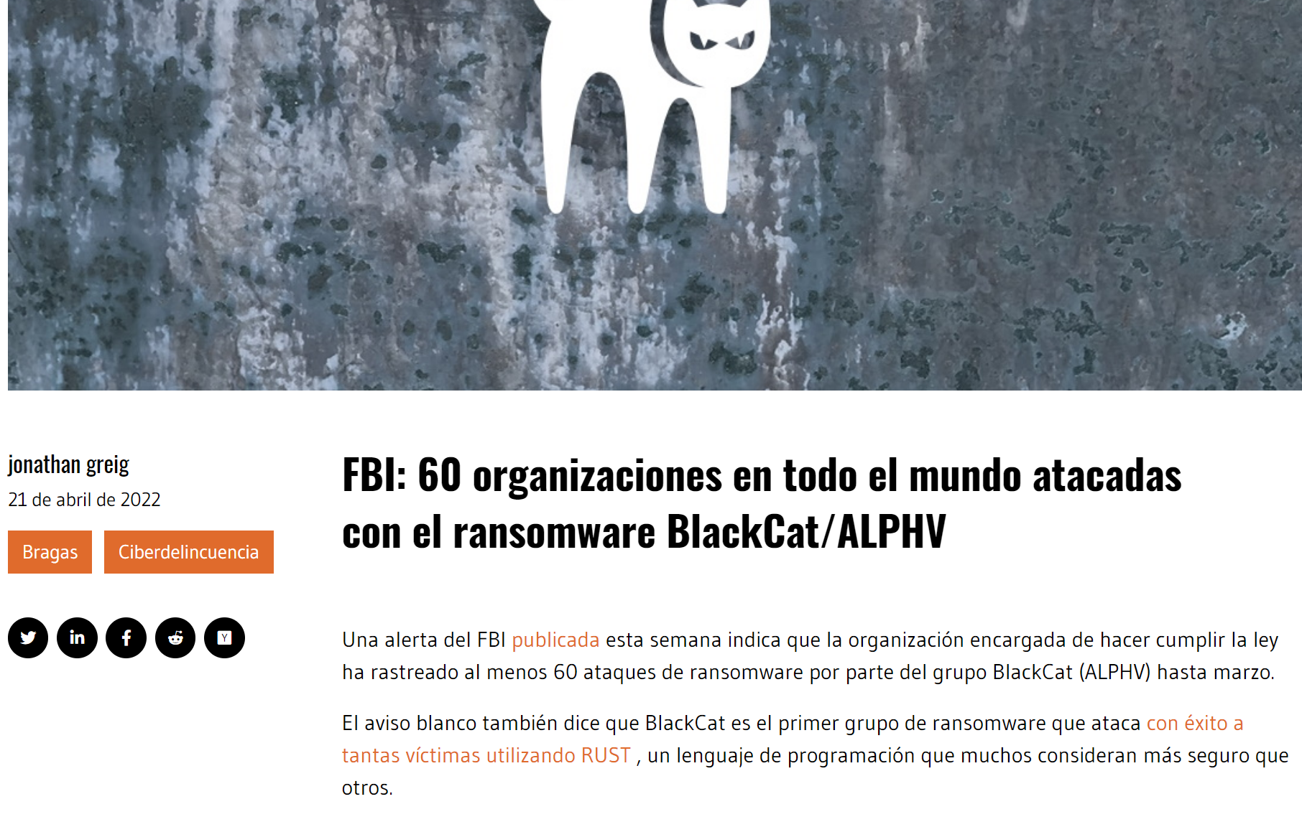
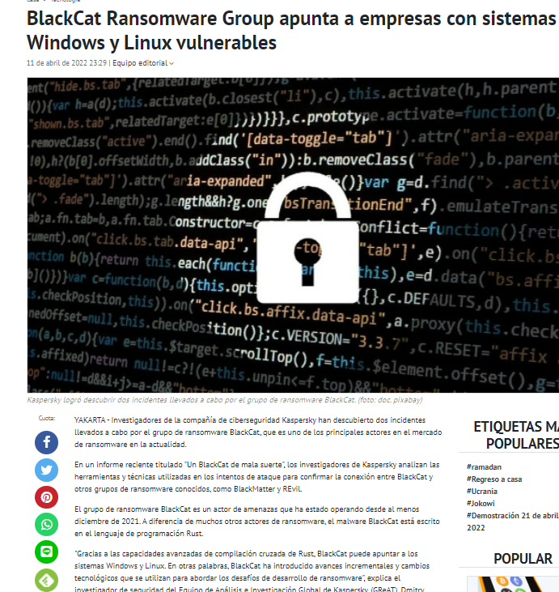
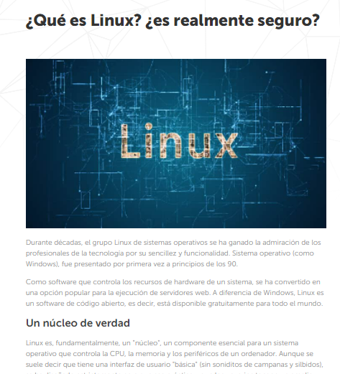
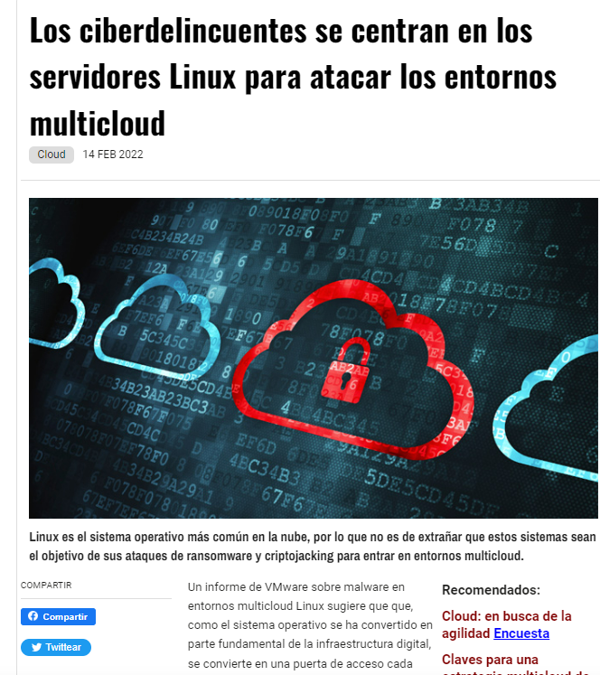
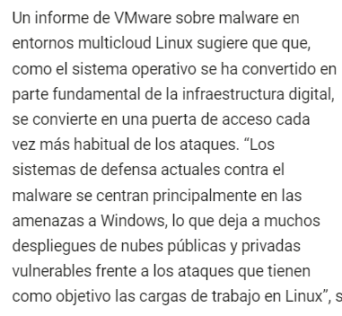
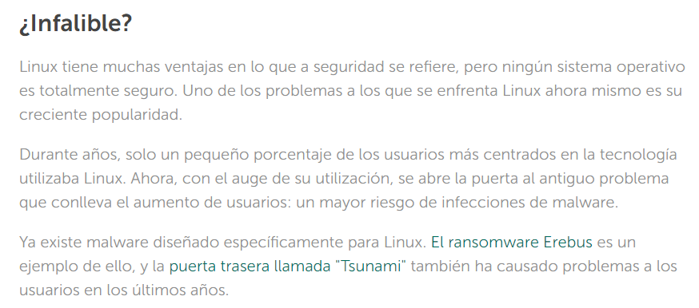
Ciberataques: Noticias de ataques, desde las plataformas…
https://www.itdigitalsecurity.es/cloud/2022/02/los-ciberdelincuentes-se-centran-en-los-servidores-linux-para-atacar-los-entornos-multicloud
https://voi-id.translate.goog/en/technology/156377/blackcat-ransomware-group-targets-companies-with-vulnerable-windows-and-linux-systems?_x_tr_sl=en&_x_tr_tl=es&_x_tr_hl=es&_x_tr_pto=wapp
https://www.kaspersky.es/resource-center/definitions/linux
https://therecord.media/fbi-60-organizations-worldwide-hit-with-blackcat-alphv-ransomware/

Slide 24
agenda
Aspectos relevantes
Naturaleza del Ciberataque
Seguridad informática en el GAD-DMQ
Evolución del Ciberataque y siguientes pasos
Hechos sucedidos

Slide 25
Seguridad informática en el GAD-DMQ
Situación encontrada 2021-OCT:
Herramientas de seguridad: firewall, prevención de intrusos, antivirus, firewall aplicaciones
Corto plazo (6 meses: NOV-ABR):
Actualización de herramientas para la seguridad informática. Renovación de suscripciones.
Hardening de la infraestructura (servidores y demás elementos para robustecer la seguridad).
Medidas de control más robusto para acceso a recursos informáticos.
Diseño de un esquema de seguridad más robusto (que incluye otras capas de seguridad [DIC-2021]).

Slide 26
Seguridad informática en el GAD-DMQ
Mediano Plazo:
Visión de sistemas de control de amenazas soportados por firewalls especializados (de aplicaciones, bases de datos) así como también de monitoreo por servicios internacionales de control de amenazas (SOC, CSIRT).
En el mes de mayo está planificado publicar los procesos de adquisición de los elementos necesarios para robustecer la seguridad de la infraestructura tecnológica.
Fortalecimiento de perfiles profesionales que permitan gestionar la seguridad con estrategias especializadas, de la mano con la conformación de la Secretaría de Gestión de TICS

Slide 27
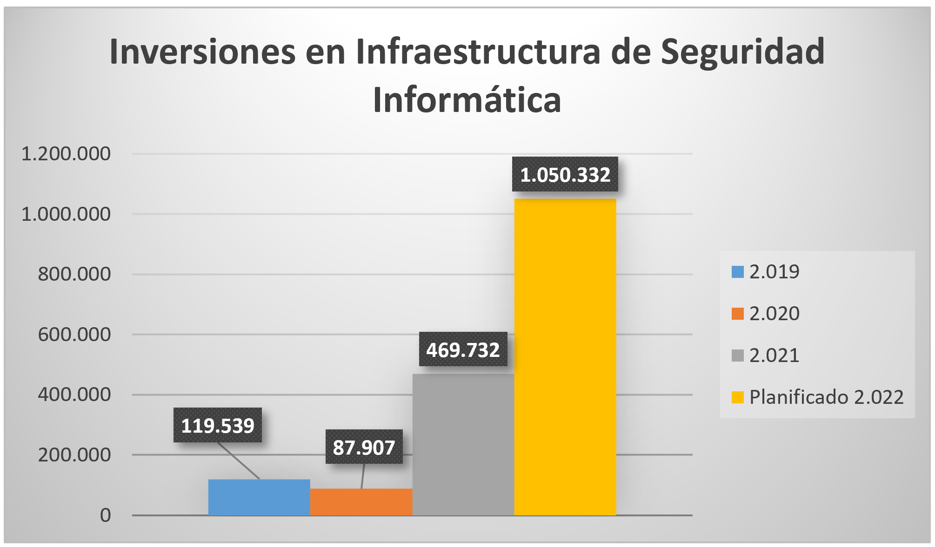
Seguridad informática en el GAD-DMQ Inversiones
[2022 codificado en POA aprobado]

Slide 28
agenda
Hechos sucedidos
Naturaleza del Ciberataque
Seguridad informática en el GAD-DMQ
Evolución del Ciberataque y siguientes pasos
Aspectos relevantes

Slide 29
Respuesta a incidentes de seguridad (NIST)

Slide 30
Respuesta a incidentes de seguridad (NIST)
Como parte del protocolo especializado para el tratamiento de incidentes de seguridad se realizó:

Slide 31
Evolución de la afectación
Los primeros días posteriores al Ciberataque, el equipo técnico se dedicó a la detección extensiva de agentes y malware en general, remanente en la infraestructura central.
El día martes de la presente semana los usuarios ya contaron con Correo electrónico, navegación por internet y validación del Sistema SIREC-Q (que gestiona los procesos de Catastros).
El día miércoles ya se contó ya con el Sistema documental en línea, para uso interno de los funcionarios, con limitaciones en consultas de anexos en documentos históricos, y total funcionalidad en trámites nuevos.
En la primera semana posterior al incidente se tiene restaurado varios sistemas de información con los que se atiende a la ciudadanía. Al día de hoy ya se tiene en línea, para uso en la intranet, los sistemas mencionados en la matriz.

Slide 32
habilitación de servicios y sistemas

Slide 33
Siguientes pasos
Continuar con la recuperación de los servicios automatizados.
Fortalecimiento de la infraestructura de seguridades:
Continuar con el plan de hardening de seguridades
Ejecución de las inversiones planificadas para el mediano plazo (2022-2023).

Slide 34
Gracias
A todo el personal de la DMI, que con jornadas extendidas está permitiendo contener e iniciar la rehabilitación de los servicios.
De igual forma todo el personal y autoridades del municipio que participa activamente con estrategias y tareas que están ayudando a superar este ciberataque.

